Slide 1
第一章
宏观经济的基本指标及其衡量

Slide 2
第一节 宏观经济学的特点
一、宏观经济学的研究对象
1.宏观经济学的研究对象
宏观经济学研究的是社会总体的经济行为及其后果，即研究国民收入以及如何使国民收入稳定地增长（没有通胀或衰退））。
2.宏观经济运行中的主要问题
经济波动及与此相联系的就业与失业问题；价格水平及与此相联系的通胀问题；经济增长问题（如何稳定持续增长）等。
3.测度宏观经济运行情况的重要指标
第一，国民收入及其增长率
国民收入包括国内生产总值、国内生产净值、国民生产总值、国民生产净值、国民收入（狭义的）、个人收入和个人可支配收入等指标。

Slide 3
第二，失业率
失业率指失业者（一定年龄段范围内有劳动能力并想工作但是找不到工作的人）人数对劳动力（在一定年龄段范围内有劳动能力并愿意工作的人）人数的比例。
第三，物价水平
物价水平指物价总水平，一般用价格指数即社会上若干种商品价格水平的指数来表示。价格指数包括消费者价格指数（CPI）、生产者价格指数（PPI）以及GDP折算指数三种。
物价水平的变动用通货膨胀率表示。

Slide 4
第四，其他指标
政府预算赤字、贸易赤字和盈余的变动、利率和汇率的变动等。
4.宏观经济学研究的中心
宏观经济学以国民收入为中心，由此，宏观经济学可以被称作收入理论。

Slide 5
具体来讲， 宏观经济学的中心问题：什么决定总产出水平。
短期：产出变动来自于需求。
供给方面。即技术有多先进，使用的资本是多少及劳动力技能。
教育体制，储蓄率即政府的质量（作用）。
后面两个方面是中长期问题
或者也可以说宏观经济学关注的是为什么有些国家经济会持续增长，而有些国家却停滞不前，为什么一些国家的经济会出现周期性的波动：即时而高涨，时而萧条，或者说为什么有些国家如此富裕，而有些国家却如此贫穷（在经济增长部分我们会具体讨论这个问题）。

Slide 6
凯恩斯宏观经济理论是现代宏观经济理论的基础和出发点，也是政府实施宏观经济总需求管理的理论依据
凯恩斯经济学的产生，被西方经济学界称为经济学发展中的一场革命，因为它实现了三大转折：一是理论上用需求决定供给的有效需求理论取代供给自动创造需求的萨伊定律；二是方法上用宏观总体分析取代了微观个体分析；三是政策上用国家干预主张取代经济自由主义。

Slide 7
二、宏观经济学的理论框架
1.把经济划分为家庭、企业和政府三大部门并研究它们之间的相互关系。开放条件下再加进一个国外部门。
2.宏观层面将市场分为产品市场、货币市场和劳动市场
（1）有形和无形的产品（商品和服务） 在产品市场上形成供给、需求、交易价格和交易数量
（2）所有金融资产（银行存贷款、证券、保险、信托等）在货币市场上，形成供给、需求、交易价格和交易数量
（3）劳动的供给和需求（企业和政府）方在劳动市场上进行交易并形成劳动价格和就业量

Slide 8
3. 对三大部门在三大市场的交互作用的研究，构成了西方宏观经济学的理论框架。
仅研究产品市场供求关系如何决定国民收入的理论模型，被称为国民收入决定的简单模型，即国民收入决定的收入——支出模型。
在上述模型中加入货币市场来研究国民收入的理论模型，成为国民收入决定的IS-LM模型；在IS-LM模型中加入劳动供求关系来研究国民收入的决定，称为国民收入决定的总需求-总供给模型，即AD-AS模型。
上述研究均是在封闭条件下进行的，如果是开放条件下，还要引进国际部门。

Slide 9
三、宏观经济学和微观经济学的异同
1.宏观宏观经济学与微观经济学的相同之处
宏观经济学和微观经济学有着相同的供求曲线形状，它们的交点决定着价格和产量。
2.宏观宏观经济学与微观经济学的主要不同之处
第一，微观经济学中的价格和产量是一个个具体商品的价格和产量——个量，而宏观经济学中的价格和产量是整个社会的价格水平和产出水平——总量，这里价格水平用价格指数表示，产出水平用货币衡量的市场价值（国内生产总值）表示。

Slide 10
第二，微观经济学中需求曲线和供给曲线的一般形态，看起来和宏观经济学中的总需求曲线和短期总供给曲线的形态都差不多地向右下方倾斜和向右上方倾斜，但是其原因却是不同的。
四、宏观经济学的加总法
1.加总法的含义
宏观经济学的加总法就是通过货币把物质形态不同的产品的产量都还原为一定的市场价值从而加总。

Slide 11
2.宏观经济学运用经济加总法时值得注意的几点
第一，宏观分析中有些总量变化可以从微观分析的个量中直接加总（大部分是加权平均加总）而得到。
第二，有的时候微观经济学中一些个体变量尽管可以加总，但是这种加总却达不到研究整个社会经济行为的目的。
尽管微观是宏观的基础，但总体经济行为并不是个体经济行为的简单加总。对微观经济是正确的东西，对宏观经济未必也是正确的。
第三，有些时候一些微观经济个体的行为就根本不能直接加总。

Slide 12
五、宏观经济学鸟瞰及教材宏观部分的章节安排
宏观经济学的最终目标是寻找保持国民收入稳定增长的对策。所谓稳定的增长至既无失业又无通货膨胀的增长。为了达到这一目标，第一，西方学者要去探寻决定国民收入的变量有哪些，第二，确定了这些变量后，人们可以进一步去制定政策来控制这些变量，使国民收入稳定增长。

Slide 13

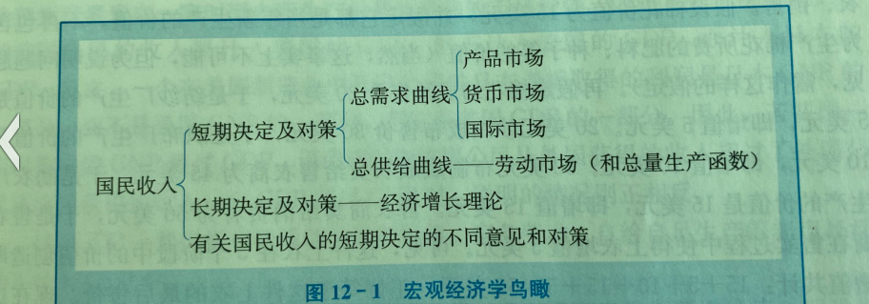

Slide 14
本教材宏观的章次安排：
第一章（高书12章）相当于宏观经济学引论，说明什么是宏观经济学，说明宏观经济学的核心指标国内生产总值
第二章、三章、四章（13、14、15章）说明国民收入决定的三个模型：收入-支出模型，IS-LM模型，AD-AS模型
第五章分析国民收入短期波动引起的失业和通货膨胀问题
第六章说明政府对短期波动的政策调控
第七章引入国际部门
第八章讨论国民收入长期增长理论
最后讨论宏观经济学的最新发展及如何将西方经济学的理论运用于我国实践。
本学期讲授过程中相关章节会结合曼昆的经济学原理及马工程西方经济学的相关内容，具体讲授时会告知具体预习和复习内容。

Slide 15
第二节 国内生产总值及其核算方法
一，国内生产总值的概念
1.最终产品与中间产品的概念
在一定时期内生产并由其最后使用者购买的产品和劳务被称为最终产品，中间产品是指用于再出售而供生产别种产品用的产品。
2.国内生产总值的概念
国内生产总值是指经济社会（即一国或一地区）在一定时期内运用生产要素所生产的全部最终产品（物品和劳务）的市场价值。
3.国内生产总值的含义（如何理解）
第一，GDP是一个市场价值的概念。各种最终产品的价值都是用货币加以衡量的。产品市场价值就是用这些最终产品的单位价格乘以产量获得的。

Slide 16
第二，GDP测度的是最终产品的价值，中间产品价值不计入GDP，否则会造成重复计算。
第三，GDP是一定时期内（往往为一年或一个季度）所生产而不是所售卖掉的产品价值。指的是本期或现期生产的，卖掉的可能包括本期生产的，也可能包括以前生产的（本年没卖掉的计入存货）
第四，GDP是计算期内生产的最终产品价值，因而是流量而不是存量。

Slide 17
第五，GDP是一国范围内生产的最终产品的市场价值，从而是一个地理概念，而与此相联系的国民生产总值（GNP）则是一个国民概念，指某国国民所拥有的全部生产要素在一定时期内所生产的最终产品的市场价值。
因此，国内生产总值加上来自国外的要素净支付就可以得到国民生产总值。
中国人在美国工作的收入计入中国的GNP，但是不计入中国的GDP,而是计入美国的GDP。
第六，GDP一般仅指市场活动导致的价值。家务劳动、自给自足生产等非市场活动不计入GDP中。

Slide 18
4.产出总是等于收入，产出又等于支出（见书中关于生产上衣的例子第7页）
产出等于新增价值，价值增值要转化为要素提供者的收入，新增价值事实上就是所有生产要素（劳动、资本、土地）共同创造的，因为企业使用要素必须支付报酬，这些要素报酬就是要素在生产中做出的贡献，新增价值就转化为这些这些要素提供者的收入。企业生产出的价值，都要转化为生产要素报酬和企业利润，即转化为要素提供者和企业经营者的收入，所以产出等于收入。
一个企业是这样，产出等于收入，国家也是如此。
而产出又总是等于支出。因为，最终产品的销售收入，就是最终产品购买者的支出。例如一件上衣卖50美元，就是购买上衣的消费者支出了50美元，这50美元是在生产和经营过程中创造的价值即产出。
从全社会来看，总产出等于收入，总产出又等于购买最终产品的总支出，这个理解对于我们如何核算GDP具有重大意义。

Slide 19
因为最终产品的销售收入，就是最终产品购买者的支出，所以产出又等于支出。特别说明的是，如果社会某年生产了1万亿美元最终产品只卖掉0.8万亿美元，在西方国民收入核算中，这0.2万亿仍被看做是企业在存货方面的投资支出，称为存货投资，企业把存货变化看做是自己购买自己产品的投资支出，上例中总支出仍旧是1万亿，等于总产出。

Slide 20
根据定义，GDP是经济社会在一定时期内生产的全部最终产品的市场价值，最终产品价值等于整个生产过程中价值增加值的总和，因此，GDP可以通过核算各行各业在一定时期中生产的价值增值来求得，这种方法称为生产法。但最终产品的清单过长，实际核算几乎不可能。并且无法找到明确的标准来区分最终产品。

Slide 21
但从上面的分析中可知，总产出等于总支出，因此，GDP也可以通过核算整个社会在一定时期内购买最终产品的支出总和来求得，这种方法称为支出法。
而总产出又等于总收入，因此GDP还可以通过核算整个社会在一定时期内获得的收入来源来求得，这种方法被称为收入法。现实中最常用的是支出法和收入法。下面将主要介绍这两种方法。

Slide 22
补充：GDP指标衡量一个国家经济发展水平 的缺陷
（1）它不能反映所生产的产品和劳务的类型或从使用这些产品和劳务中得到的福利的情况。它也没有反映由于环境污染、都市化和人口增长给社会造成的危害。（2）许多不通过市场的那些所谓“非市场”的产品和劳务（自然经济部门产品和家庭妇女的劳务收入及福利等）也没有计算在内。（3）因为它只是一个平均值，因此不能反映收入的分配状况。（4）在进行国际比较时，国内相对价格的差别很大口径也不一致。（5）发展中国家（甚至某些发达国家）的统计资料不完全、不准确，也使可比性降低。总起来说，人均GDP指标只是量的标准，反映是经济增长，而无法反映一个国家经济发展状况，例如经济结构变革、人民的福利、教育文化水平、医疗卫生等方面的发展变化情况。

Slide 23
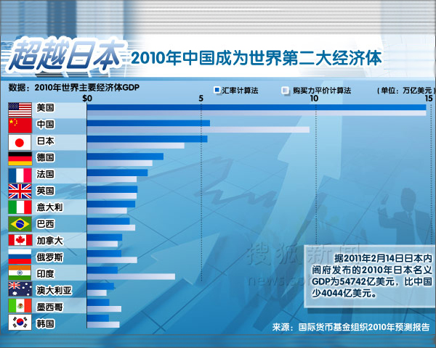

Slide 24
小资料：中国GDP的发展历程
按美元计算的GDP总量，1972年首次突破1000亿美元，1993年突破5000亿美元，1998年10253亿美元（突破1万亿美元），2009年突破5万亿美元，达到50 597亿美元，2010年超过日本，跃居世界第2位，2014年突破10万亿美元，达到103 611亿美元。2020年为147 227亿美元
按美元计算的人均GDP，1993年523美元，2001年1047美元，2011年557美元，2018-2020年 分别为9977美元、10217美元、10500美元。
资料来源：大家可以从世界银行世界发展指标数据库以及国际货币基金组织世界经济展望数据库，中国统计年鉴找到相关数据。

Slide 25
二，核算GDP的两种方法
1，支出法
用支出法核算GDP，就是核算经济社会（指一个国家或一个地区）在一定时期内消费、投资、政府购买以及净出口这几方面支出的总和。
具体来讲，用支出法核算GDP所包含的内容：
第一，消费（C)
消费指居民个人消费支出，包括购买耐用消费品、非耐用消费品和劳务（医疗、旅游和理发等）的支出。建造住宅的支出则不包括在内。
第二，投资(I)
①投资指增加或更换资本资产（包括厂房、住宅、机械设备及存货）的支出。

Slide 26
②用于投资的物品是最终产品
资本物品（如厂房设备等）和中间物品是有重大区别的。中间物品在生产别的产品时全部被消耗掉，但资本物品在生产别的产品过程中只是部分地被消耗。
资本物品由于损耗造成的价值减少称为折旧。折旧不仅只包括生产中资本物品的有形磨损，还包括资本老化带来的无形磨损。
例如一台机器设备虽然使用年限未到，但过时了，价值也要贬值。

Slide 27
③投资包括固定资产投资和存货投资两大类
固定资产投资指新厂房、新设备、新商业用房以及新住宅的增加。
住宅建筑也属投资而不属消费，因为住宅像别的固定资产一样是长期使用，慢慢地被消耗的。
存货投资是企业掌握的存货价值的增加（或减少），
投资是一定时期内增加到资本存量中的资本流量，存量是不断累积下来的，远远大于流量。
概括起来说，投资是指购买未来用于生产物品和劳务的物品（资本设备、建筑物和存货）的支出。

Slide 28
④用支出法计算GDP时的投资，指的是总投资。
净投资加重置投资称为总投资。即新增加的投资加上替换或补偿旧资本消耗的部分，例如本年度总投资是1000亿元，100亿元用于重置投资，900亿元就是净投资。
资本存量是指在某个时点上，市场上的历史资本累积的数量。
折旧是指资本品的磨损、消耗。
计入GDP的是总投资
总投资、资本存量和重置投资都不可能是负数。即使本年度没有生产任何资本品，总投资只能是零而不可能是负数。重置投资也不可能是负数，因为设备消耗掉了，即使不补偿，也只能是零，而不可能是负数。但净投资情况则不同。如果本年度生产资本品1000万元，但是报废的机器设备是1200万元，及充值投资1200万，净投资就是-200万。

Slide 29
附：为什么人们购买债券和股票从个人来说可算是投资，但在经济学上不算是投资？
因为经济学上所讲的投资是增加或替换资本资产的支出，即建造新厂房、购买新机器设备等行为，而人们购买债券和股票只是一种证券交易活动，并不是实际的生产经营活动。人们购买债券或股票，是一种产权转移活动，因而不属于经济学意义的投资活动，也不能计入GDP。公司从人们手里取得了出售债券或股票的货币资金再去购买厂房或机器设备，才算投资活动。

Slide 30
第三，政府购买(G)
政府购买就是政府对物品和劳务的购买支出，如政府花钱设立法院，提供国防，建筑道路，开办学校等方面的支出。
政府支出的另一些部分如政府转移支付、公债利息等都不计入GDP。因为转移支付只是简单地把收入从一些人手中或一些组织转移到另一些人或另一些组织，没有相应的物品或劳务的交换发生，如对残疾人的救济，灾害救济等，获得这些救济或补贴并不需要提供相应的劳务。政府的公债利息被看做是转移支付，因为政府借的债不一定用于生产经营，往往是为了弥补财政赤字，而政府公债利息常常被看做是用从纳税人身上取得的收入来加以支付的，因此习惯上被看做是转移支付。

Slide 31
第四，净出口
净出口指进出口的差额。
用X表示出口，用M表示进口，则（X-M）就是净出口。
进口应从本国总购买中减去（进口是向国外购买，表示收入流到国外），出口则应加到本国购买中，是国外对本国产品和劳务的购买。如果出口大于进口，该项是正的，如果进口大于出口，该项为负的。也可以理解为：外国人对国内生产的支出（出口）减去国内居民对外国物品的支出（进口）
3.用支出法核算GDP的公式表达
GDP =C+I+G+（X-M）

Slide 32
中国支出法GDP构成
 | 2021 | %
支出法GDP（亿元） | 1145282.9 | 100
最终消费 | 619688.2 | 54.1
其中：居民消费 | 438015.2 | 38.25
农村居民 | 92930.6
城镇居民 | 345084.6
政府消费 | 181673.0 | 15.86
资本形成总额 | 495784.3 | 43.3
净出口 | 29810.5 | 2.6

Slide 33
下面是美国2015年GDP 构成及支出百分比
资料来源：摘自曼昆经济学原理第八版，第11页
思考题：从中美GDP构成你们得出什么结论？根据你们的理解解释原因
项目 | 金额（10亿美元） | 百分比%
私人部门消费支出 | 12268 | 68
私人部门投资支出 | 3018 | 17
政府购买 | 3184 | 18
净出口 | -532 | -3
国内生产总值 | 17938 | 100

Slide 34
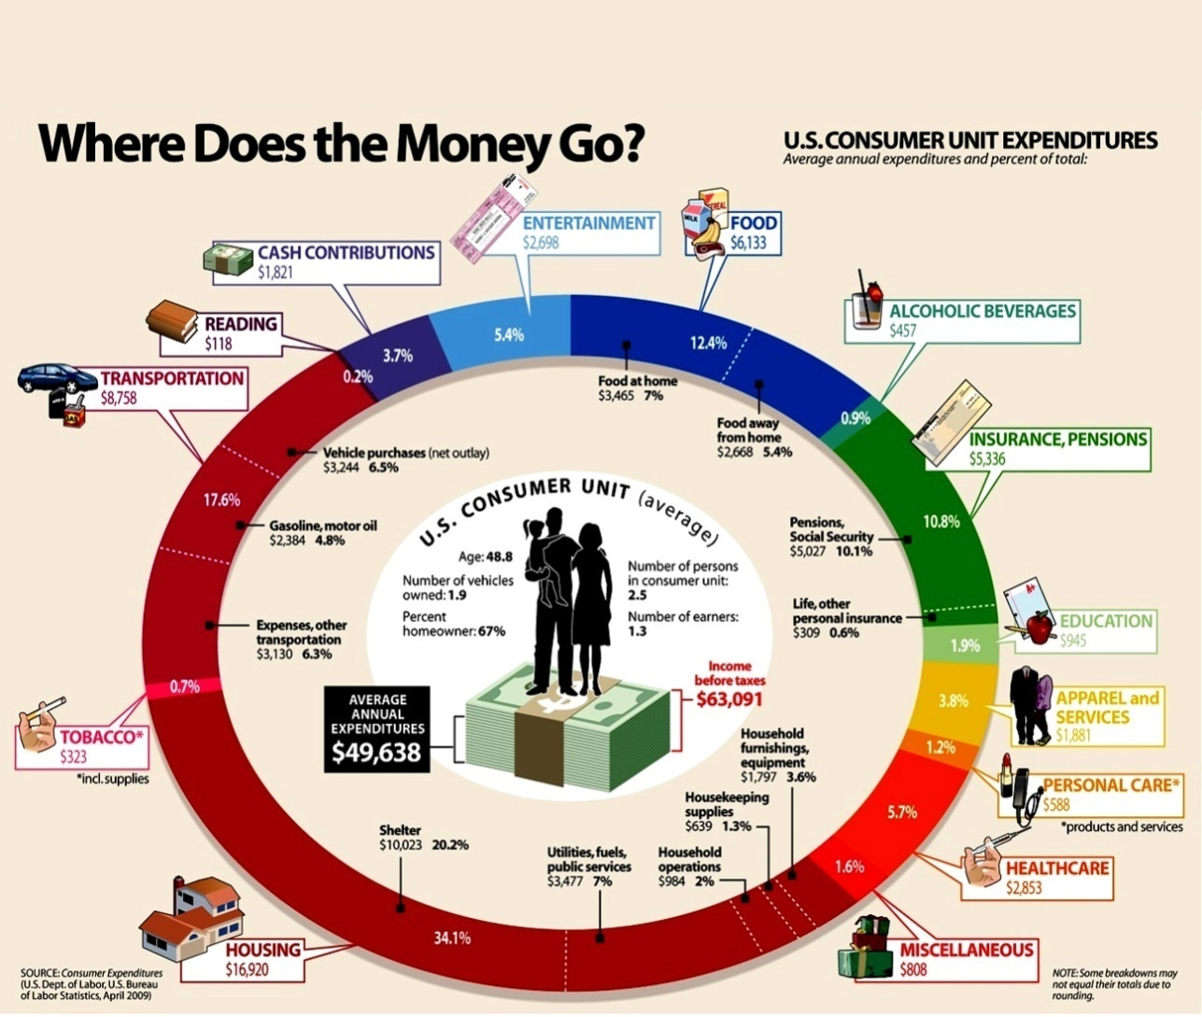
美国消费者支出的构成

Slide 35
2、用收入法核算GDP
用收入法核算GDP就是用要素收入亦即企业生产成本核算国内生产总值。严格说来，最终产品市场价值除了生产要素构成的成本，还有间接税、折旧、公司未分配利润等内容，因此用收入法核算的国内生产总值应包括以下一些项目：

Slide 36
第一，工资、利息和租金等这些生产要素的报酬
工资包括所有对工作的酬金、津贴和福利费、工资收入者必须缴纳的所得税及社会保险税；利息在这里指人们给企业所提供的货币资金所得的利息收入如银行存款利息、企业债券利息等，用于生产性经营，但政府公债利息及消费信贷利息不包括在内；租金包括出租土地、房屋等租赁收入及专利、版权等收入。
购买公司债券实际上是借钱给公司用，公司将从人们手中借到的钱用作生产经营，比方说购买机器设备，这样这笔钱就提供了生产性服务，可被认为创造了价值，因而公司债券的利息可看作是资本这一要素提供生产性服务的报酬或收入，因此要计入GDP。
第二，非公司企业主收入，如医生、律师、农民和小店铺主的收入。他们使用自己的资金，自我雇佣，其工资、利息、利润、租金常混在一起作为非公司企业主收入。
第三，公司税前利润，包括公司所得税、社会保险税、股东红利及公司未分配利润等。

Slide 37
第二，非公司企业主收入，如医生、律师、农民和小店铺主的收入。他们使用自己的资金，自我雇佣，其工资、利息、利润、租金常混在一起作为非公司企业主收入。
第三，公司税前利润，包括公司所得税、社会保险税、股东红利及公司未分配利润等。

Slide 38
第四，企业转移支付及企业间接税
企业转移支付包括对非营利组织的社会慈善捐款和消费者呆账，企业间接税包括货物税或销售税、周转税。这些虽然不是生产要素创造的，但是通过产品价格转嫁给购买者，故也应视为成本。
说明：间接税虽由出售产品的厂商缴纳，但它是加到产品价格上作为产品价格的构成部分由购买者负担的。间接税虽然不形成要素所有者收入，而是政府的收入，但毕竟是购买商品的家庭或厂商的支出，因此，为了使支出法计得的GDP 和收入法计得的GDP相一致，必须把间接税加到收入方面计入GDP。举例说，某人购买一件上衣支出100美元，这100美元以支出形式计入GDP。实际上，若这件上衣价格中含有5美元的营业税和3美元的折旧，则作为要素收入的只有92美元。因而，从收入法计算GDP时，应把这5美元和3美元一起加到92美元中作为收入计入GDP。

Slide 39
第五，资本折旧
资本折旧虽不是要素收入，但包括在应回收的投资成本中，故也应计入GDP。因为固定资产折旧反映地是固定资产在当期的价值转移。
因此，用收入法核算GDP的公式表达
国民收入（GDP）=工资+利息+利润+租金+间接税和企业转移支付+折旧
收入法得到的国民收入与支出法得到的国内生产总值理论上是相等的，但实际核算中常有误差，因而一般会加上一个统计误差。

Slide 40
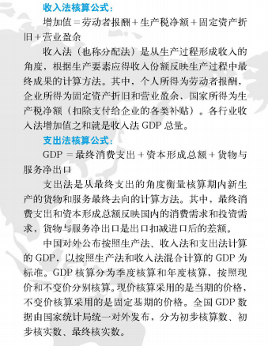

Slide 41
资料：我国国民经济核算收入法和支出法
（http://www.stats.gov.cn/tjsj/zbjs/201310/t20131029_449553.html）
1. 我国国民收入核算收入法的构成：
劳动者报酬 指劳动者因从事生产活动所获得的全部报酬。包括劳动者获得的各种形式的工资、奖金和津贴，既包括货币形式的，也包括实物形式的，还包括劳动者所享受的公费医疗和医药卫生费、上下班交通补贴、单位支付的社会保险费、住房公积金等。
生产税净额 指生产税减生产补贴后的余额。生产税指政府对生产单位从事生产、销售和经营活动以及因从事生产活动使用某些生产要素(如固定资产、土地、劳动力)所征收的各种税、附加费和规费。生产补贴与生产税相反，指政府对生产单位的单方面转移支出，因此视为负生产税，包括政策亏损补贴、价格补贴等。

Slide 42
固定资产折旧 指一定时期内为弥补固定资产损耗按照规定的固定资产折旧率提取的固定资产折旧，或按国民经济核算统一规定的折旧率虚拟计算的固定资产折旧。它反映了固定资产在当期生产中的转移价值。各类企业和企业化管理的事业单位的固定资产折旧是指实际计提的折旧费；不计提折旧的政府机关、非企业化管理的事业单位和居民住房的固定资产折旧是按照统一规定的折旧率和固定资产原值计算的虚拟折旧。原则上，固定资产折旧应按固定资产的重置价值计算，但是目前我国尚不具备对全社会固定资产进行重估价的基础，所以暂时只能采用上述办法。
营业盈余 指常住单位创造的增加值扣除劳动者报酬、生产税净额和固定资产折旧后的余额。它相当于企业的营业利润加上生产补贴，但要扣除从利润中开支的工资和福利等。

Slide 43
2. 支出法国内生产总值 是从最终使用的角度反映一个国家(或地区)一定时期内生产活动最终成果的一种方法，包括最终消费支出、资本形成总额及货物和服务净出口三部分。计算公式为：
支出法国内生产总值=最终消费支出+资本形成总额+货物和服务净出口
最终消费支出 指常住单位为满足物质、文化和精神生活的需要，从本国经济领土和国外购买的货物和服务的支出。它不包括非常住单位在本国经济领土内的消费支出。最终消费支出分为居民消费支出和政府消费支出。

Slide 44
居民消费支出 指常住住户在一定时期内对于货物和服务的全部最终消费支出。居民消费支出除了直接以货币形式购买的货物和服务的消费支出外，还包括以其他方式获得的货物和服务的消费支出，即所谓的虚拟消费支出。居民虚拟消费支出包括如下几种类型：单位以实物报酬及实物转移的形式提供给劳动者的货物和服务；住户生产并由本住户消费了的货物和服务，其中的服务仅指住户的自有住房服务和付酬的家庭雇员提供的家庭和个人服务；金融机构提供的金融媒介服务。

Slide 45
政府消费支出 指政府部门为全社会提供的公共服务的消费支出和免费或以较低的价格向居民住户提供的货物和服务的净支出，前者等于政府服务的产出价值减去政府单位所获得的经营收入的价值，后者等于政府部门免费或以较低价格向居民住户提供的货物和服务的市场价值减去向住户收取的价值。
资本形成总额 指常住单位在一定时期内获得减去处置的固定资产和存货的净额，包括固定资本形成总额和存货变动两部分。

Slide 46
固定资本形成总额 指常住单位在一定时期内获得的固定资产减处置的固定资产的价值总额。固定资产是通过生产活动生产出来的，且其使用年限在一年以上、单位价值在规定标准以上的资产，不包括自然资产。可分为有形固定资本形成总额和无形固定资本形成总额。有形固定资本形成总额包括一定时期内完成的建筑工程、安装工程和设备工器具购置(减处置)价值，以及土地改良、新增役、种、奶、毛、娱乐用牲畜和新增经济林木价值。无形固定资本形成总额包括矿藏的勘探、计算机软件等获得减处置。
存货变动 指常住单位在一定时期内存货实物量变动的市场价值，即期末价值减期初价值的差额，再扣除当期由于价格变动而产生的持有收益。存货变动可以是正值，也可以是负值，正值表示存货上升，负值表示存货下降。存货包括生产单位购进的原材料、燃料和储备物资等存货，以及生产单位生产的产成品、在制品和半成品等存货。

Slide 47
关于GDP核算的例题，在一定时期内经济中所生产出最终产品和劳务的价值
例题1
企业1，钢厂，雇佣工人，使用机器生产钢材，价值100元，其中80元为工资，20元为利润。
企业2，汽车制造，从第一个企业购买钢材，雇佣工人使用机器，生产汽车，卖掉汽车的收入为210元，其中100元购买钢材，70元支付工人工资，利润40元。
1）从最终产品的价值定义来看，GDP应该是210元。
2）从增加值（每一个阶段增加的）的角度来看，第一个企业，增加值就是100元，第二个企业的增加值是210-100=110，所以GDP=100+110=210。
3）GDP是一定时期总收入
工资收入=80+70=150
利润=20+40=60
GDP=150+60=210

Slide 48
第三节 国民收入的其他衡量指标
在西方国民收入核算体系中，除了要弄清国内生产总值和国民生产总值外，还要知道国内生产净值、国民收入、个人收入和个人可支配收入等概念。
1.国内生产总值（GDP）计量一定时期内一个国家的所有的生产活动的价值
2.国内生产净值（NDP）
从GDP中扣除资本折旧，就得到NDP，即：
NDP=GDP-资本折旧
3.国民收入（狭义的）
从国内生产净值中扣除间接税和企业转移支付加政府补助金，就得到一国生产要素在一定时期内提供生产性服务所得报酬即工资、利息、租金和利润的总和意义上的国民收入，即：
NI=NDP-扣除间接税-企业转移支付+政府补助金

Slide 49
4.个人收入
从国民收入中减公司未分配利润、公司所得税及社会保险税（费），加上政府给个人的转移支付，大体上就得到个人收入，即：
PI=NI-公司未分配利润-公司所得税-社会保险税+政府补助金
5.个人可支配收入
个人收入不能全归个人支配，因为要缴纳个人所得税，税后的个人收入才是个人可支配收入，即人们可用来消费和储蓄的收入，即：
DPI=PI-个人所得税
=消费+储蓄

Slide 50
第四节 国民收入的基本公式
一、两部门经济的收入构成及储蓄-投资恒等式
1.两部门经济的含义
两部门经济指包含消费者（家户）和企业（即厂商）的经济社会。
2.两部门经济的收入构成
从支出的角度看，国民收入总等于消费加投资，即 Y=C+I
从收入的角度看，总收入一部分用作消费，其余部分则当做储蓄。国民收入总等于消费加储蓄，即 Y=C+S
3.两部门经济的储蓄-投资恒等式
I=S

Slide 51
需要明确的是，这里储蓄-投资恒等式是根据定义得出的，根据定义，国内生产总值等于消费加投资，国民总收入等于消费加储蓄，这样才有了储蓄-投资恒等式。这里的储蓄和投资的恒等式，是从国民收入会计的角度看，事后的储蓄和投资总是相等的。
但是在现实经济生活中。计划储蓄和计划投资不一定一致，形成总需求和总供给的不均衡，引起经济的收缩和扩张。后面分析宏观经济均衡时所讲的投资和储蓄的相等，是指只有计划投资和计划储蓄，或者事前储蓄等于事前投资时，才能形成经济的均衡状态。

Slide 52


[资料] 两部门的经济循环
[资料] 两部门的经济循环
出售商品和劳务
购买商品和劳务
产品市场
销售收入
消费支出
厂商
家庭
投资 I
金融市场
储蓄 S
要素支出
要素收入
要素市场
购买生产要素
提供生产要素
Y = C + I
Y = C + S
I = S

Slide 53
二、三部门经济的收入构成及储蓄-投资恒等式
1.三部门经济的含义
三部门经济指包含消费者、企业和政府的经济社会。
2.三部门经济的收入构成
从支出的角度看，国内生产总值等于消费、投资和政府购买的总和， Y=C+I+G
从收入的角度看，国内生产总值依旧是所有生产要素的收入的总和，Y=C+S+T，其中，T为政府净收入，即T=税金-政府转移支付
3.三部门经济的储蓄-投资恒等式
I+G=S+T，或I=S+(T-G) 即投资和储蓄（私人储蓄和政府储蓄的总和）的恒等。
其中，T-G为政府储蓄

Slide 54
[资料] 三部门的经济循环
[资料] 三部门的经济循环
购买
转移支付
政府
税收
税收
储蓄
收支
投资
储蓄
金融市场
出售商品和劳务
购买商品和劳务
厂商
家庭
产品市场
销售收入
消费支出
要素支出
要素收入
要素市场
购买生产要素

Slide 55
三、四部门经济的收入构成及储蓄-投资恒等式
1.四部门经济的含义
四部门经济指包含消费者、企业、政府和国外部门的经济社会。
2.四部门经济的收入构成
从支出的角度看，Y=C+I+G+(X-M)
从收入的角度看，Y=C+S+T+Kr
Kr表示本国居民对外国的转移支付，如对外国遭受灾害时的救济性捐助，这种转移支付也来自生产要素的收入。

Slide 56
3.四部门经济的储蓄-投资恒等式
I+G+(X-M)=S+T+Kr或
I=S+(T-G)+(M-X+Kr)
其中，(M-X+Kr)代表外国对本国的储蓄，投资等于私人储蓄加上政府储蓄加上国外储蓄，

Slide 57
[资料] 四部门的经济循环
[资料] 四部门的经济循环
购买
政府
国外
关税
转移支付
进口支付
出口收入
税收
税收
购买
生产要素报酬
家庭
厂商
消费支出
储蓄S
金融机构
投资I
I=S+(T-G)+(M-X+Kr)
总需求 = 消费 + 投资 + 政府支出 + 出口

Slide 58
第五节 名义GDP和实际GDP
1.名义GDP和实际GDP的概念
名义GDP是用生产物品和劳务的当年价格计算的全部最终产品的市场价值。
实际GDP是用从前某一年的价格作为基期价格计算出来的全部最终产品的市场价值。实际GDP扣除了物价上涨因素。
因为没有考虑价格变动，所以名义GDP并不反映实际产出的变动，只有实际GDP可以很好地衡量国民的经济福利状况，因此，如果不作特别说明。以后各章中所讲的产出，总是指实际的GDP,并以英文小写字母来表示实际GDP及其他变量。

Slide 59
2.名义GDP和实际GDP的区别
名义GDP不反映实际产出的变动，实际GDP则反映实际产出的变动（扣除了价格的因素）。
3.GDP折算（或平减）指数（GDP Deflator)
名义GDP
GDP折算指数=————— *100
实际GDP

Slide 60
名义与实际GDP
年 汽车数量 价格 名义GDP % 实际GDP % 实际GDP %
（1992年基期） （1993年基期）
1991 10 10000 100000 120000 130000
1992 12 12000 144000 44 144000 20 156000 20
1993 13 13000 169000 17.36 156000 8.3 169000 8.3
基期不同，实际的GDP将会不同，但实际GDP的增长率是相同的，上面的例子充分说明了这一点。
也可以通过生产的数量来计算，1992年到1991年的增长率是20%（12-10）/10，1993年到1992年的增长率是8.3%（13-12）/12，和我们用实际GDP计算的结果相同。
因为产品的数量没变，所以，实际GDP的增长率和哪一年作为基期没有关系。但是数量发生变化时，基期不同，实际GDP的增长率会发生变化，参见课后习题

Slide 61
因为GDP deflator（GDP折算指数）
=名义GDP/实际GDP*100，
所以也可以将上式写成：
名义GDP=实际GDP*GDP折算指数

Slide 62
小资料：基期不是一直不变的，我国及其的变化：
时期 基期
1949-1957 1952年
1957-1970 1957
1970-1980 1970
1980-1990 1980
1990-2000 1990
2000-2005 2000
2005-2010 2005
2010-2015 2010
2015-2020 2015
资料来源：中国统计年鉴2021，国家统计局官网

Slide 63

第六节 失业和物价水平和采购经理指数
一、失业的衡量
失业率是衡量宏观经济运行状况的一个重要指标，因为它与居民福利和社会稳定最为密切。
失业率是指劳动 力中没有工作而
又在寻找工作的 人所占的比例，
失业率波动反映 了就业情况。
总人口
老人与
未成年人
劳动年龄人口
丧失
劳动力
劳动力人口
失业
就业

Slide 64
二、物价水平的衡量
当一个经济中的大多数商品和劳务价格连续在一段时间内普遍上涨时，该经济正在经历着通货膨胀。通货膨胀不是某种商品或劳务价格的上升，而是物价总水平的上升，物价总水平或一般物价水平是指所有商品和劳务交易价格的加权平均数值，这个加权平均值就是价格指数。
价格指数是用来描述整个经济中的各种商品和劳务价格的总体平均数，经常涉及的有：消费者价格指数(CPI)、 生产者价格指数(PPI) 和国内生产总值折算指数(GDP 折算指数)。
1，用CPI来衡量物价上涨水平
一组固定商品按当期价格计算的价值
CPI = ——————————————————————— × 100%
一组固定商品按基期价格计算的价值
通货膨胀率= （第二年的CPI - 第一年的CPI）/第一年的CPI *100%

Slide 65
计算CPI和通货膨胀率的一个例子
第一步 调查消费者以确定固定的一篮子物品
例如 4个热狗，2个汉堡
第二步 找出每年每种商品的价格
年份 热狗的价格 汉堡包的价格
2010 1 2
2011 2 3
2012 3 4
第三步，计算每年你一篮子物品的费用
2010 1*4+2*2=8美元
2011 2*4+3*2=14美元
2012 3*4+4*2=20美元 (数量是固定的，即4个热狗，2个汉堡)
第四步选择一年作为基期年（例如2010年）并计算每年的消费物价指数
2010年 8美元/8美元*100=100
2011年 14美元/8美元*100=175
2012年 20美元/8美元*100=250
第五步用消费物价指数来计算自上一年以来的通货膨胀率
2011年 (175-100）/100 *100%=75%
2012年 （250-175）/175*100%=43%

Slide 66
2，用GDP折算指数来衡量物价上涨水平
实际GDP与名义GDP
价格与产量
年份 热狗价格 热狗产量 汉堡包价格 汉堡包产量
美元 个 美元 个
2010 1 100 2 50
2011 2 150 3 100
2012 3 200 4 150
计算名义GDP和实际GDP
年份 名义GDP 实际GDP（2010年为基期）
2010 200美元 200美元
2011 600美元 350美元
2012 1200美元 500美元 （数量是本期的或现期的，价格是基期的）
计算GDP折算指数
2010 200美元/200美元*100=100
2011 600美元/350美元*100=171
2012 1200美元/500美元*100=240

Slide 67
通过把价格固定在基期水平上，真实的GDP只反映生产的数量的变化。
由于基期的名义GDP与实际GDP是相同的，所以，基期的GDP折算指数总是等于100。
GDP折算指数反映了相对于基期价格的现期物价水平。为什么？看一对简单的例子，首先假设经济中的产量一直在增加，但价格不变，在这种情况下，名义GDP和实际GDP同时增加，GDP折算指数不变。再假设，物价水平一直上升，但产量保持不变，在这种情况下，名义GDP增加，而实际GDP不变，因此GDP折算指数也上升了，在这两种情况下，GDP 折算指数反映了价格的变动，而不是产量的变动。
第二年的通货膨胀率
=（第二年的GDP折算指数-第一年的GDP折算指数）/第一年的GDP折算指数*100%
回到上面的例子，2011年通胀率=（171-100）/100 *100%=71%
2012年=（240-171）/171 *100%=40%
GDP折算指数是衡量物价水平的一个重要指标。GDP折算指数的得名是因为它可以用来从名义GDP中剔除通货膨胀——即折算掉（或平减掉）名义GDP中由于物价上升而引起的上升。

Slide 68
三种价格指数之间既有联系，又有区别。CPI和PPI的区别如它们的名称所示。GDP折算指数衡量生产的全部最终产品与劳务的价格（通货膨胀率）。CPI衡量的是消费品价格水平，PPI影响GDP折算指数，而不直接影响CPI。 GDP折算指数只包括国内产品和劳务的价格，而消费者会购买国外进口的消费品，所以GDP折算指数和CPI不完全相同。
正因为消费者消费的产品既有国内又有国外进口的，所以，GDP折算指数不能完全反映消费者物价水平，所以才有CPI。

Slide 69
此外，CPI计算式并非把居民所购买的消费品都计入，只是挑选对居民生活影响较大的一些商品，这些商品是固定的一篮子商品；CPI只能大致反映居民生活成本变动。CPI指数的三个问题：
1，替代偏向。CPI的篮子是固定的，但是当一些物品的价格上升的比较快时，消费者会倾向于用相对便宜的商品替代，这就有可能高估某一时期的生活费用。
2，新产品的引进。当引入新产品时，消费者的选择增多，从而意味着每一块钱更值钱。 CPI的篮子是固定的，没有反映出因引进新物品而引起的美元价值（或人民币等）的增加。因此CPI可能高估了生活费用的增加
3，无法衡量质量的变动。如果一种商品的质量逐年变差，即使该商品的价格不变，一美元的价值也下降了。反过来，如果质量逐年上升，一美元的价值也上升了。前者CPI低估了生活费用的变化，后者高估了生活费用的增加

Slide 70
价格指数计算的两种方法：
拉氏价格指数（因德国人拉斯拜尔1864年提出而得名），是以基期数量计算的加权价格指数，交易量都是基期的，价格分基期和现期。
L_{p}=∑P₁Q₀/P₀Q₀
帕氏指数（因德国人帕煦1874年提出而得名），交易量是现期的，价格分基期和现期，
Pp= ∑P₁Q₁/P₀Q₁
计算GDP折算指数的是帕氏指数，CPI则两者都可用。但各有利弊。
拉氏指数可能会夸大生活成本的上升，因为拉氏指数的交易量是固定的，没有考虑到一种产品价格上升时消费者会用便宜的替代品。
而帕氏指数会低估生活质量的下降，因为这种指数的交易量是现期的，虽然考虑了替代问题，但是这一指数不能反映这种替代可能影响消费者福利。（消费者可能因为价格上涨退而求其次，用了虽便宜但质量不好的替代品））
但因为基期交易量是已经存在的，容易获得，因此CPI通常用拉氏指数。

Slide 71
美国CPI，1917年开始，每个月公布一次。详细研究消费者的消费支出，尽可能代表一个典型的城市消费者的消费篮子。
美国劳工统计局的雇员在85个城市，走访大约22000个零售店。汽车经销店、加油站、医院等地收集价格，然后计算CPI。
美国1960到1990年数据分析表明用GDP折算指数反映的价格变化及用CPI反映的价格水平变化大部分时间几乎是一致的，它们之间的差异不到1%。
但是也有明显的例外，1974年和1979-1980这两个时期，CPI增长明显快于GDP折算指数。
思考：为什么？

Slide 72
美国CPI的篮子中：住房42%，交通17%，食物和饮料15%，医疗7%，教育和通信6%，休闲6%，服装4%，其他物品和劳务3%
中国CPI篮子：食品34%，娱乐教育文化用品及服务14%，居住13%，交通通讯10%，医疗保健个人用品10%，衣着9%，家庭设备及维修服务6%，烟酒及用品4%。

Slide 73
物价指数的用途：根据通货膨胀的影响校正经济变量
1. 可以利用物价指数来比较过去的美元数额（人民币）与今天的美元数额（人民币）
T年的美元换成今天的美元的公式：
今天的美元数额=T年的美元数额*（今天的物价水平/T年的物价水平）
参见曼昆书38页例子
2.指数化，比较不同时期的美元数额（例如工资），需要用物价指数来校正通货膨胀的影响。根据法律或合同自动地按物价水平的变动对货币数量进行校正时，被称为通货膨胀的指数化。
3. 实际利率和名义利率
实际利率= 名义利率 – 通货膨胀率

Slide 74
三、采购经理指数（PMI）
采购经理指数（purchasing managers index）主要用来反映经济变化趋势，一般认为50%是荣枯分水岭。大于50%说明经济在发展，当PMI小于50%时，说明经济在衰退。PMI是一套月度发布的综合型的经济监测指标体系，分为制造业PMI、服务业PMI，也有一些国家建立了建筑业PMI。我国于2005年4月首次发布中国的PMI。中国制造业采购经理调查在数据处理上采用国际通行做法，即分类指数采用扩散指数方法，综合指数采用加权综合指数方法。
中国制造业采购经理调查为月度调查，指标反映的是本月比上月变化的情况，所以PMI指数是环比。采购经理调查是一项月度调查，受季节因素影响数据波动较大，为了消除季节因素的影响，保证月度数据之间的可比性，国家统计局按照国际通行方法对PMI进行了季节调整，春节期间PMI已剔除季节因素。

Slide 75
PMI是由新订单、生产、从业人员、供应商配送时间、主要原材料库存5个分类扩散指数计算合成的综合指数。
我国各指数的权重分别是：新订单指数30%，生产指数25%，从业人员指数20%，供应商配送时间指数15%，主要原材料库存指数10%；其中供应商配送时间是逆指标，需要反向计算。综合指数计算公式如下：PMI=新订单×30% + 生产×25% + 从业人员×20% +（100-供应商配送）×15% + 主要原材料库存×10%。制造业采购经理指数取值范围在0至100%之间，50%为扩张与收缩的临界点；高于50%，表示制造业总体处于扩张状态；低于50%，表示制造业总体处于收缩状态。
在国家统计局官网首页点数据查询，进入国家数据页面，点击月度数据，可以查到PMI数据

